Slide 1
11212: Editing a Book
★★★☆☆
題組：Problem Set Archive with Online Judge
題號：11212: Editing a Book
解題者：鍾億錡
解題日期：2018年5月3日
題意：給定n個段落，分別標示為1到n，必須透過一個剪貼版，藉由剪與貼的動作，將1~n排列成一個遞增序列，問需要多少次剪與貼，剪+貼算一次。

Slide 2
題意範例：
input：
6 (表示段落的數量)
2 4 1 5 3 6 (表示個個段落目前的位置)
output：
case 1：2
(表示需要2次達成1 2 3 4 5 6的順序)
---------------------------------------------------
初始狀態 ：2 4 1 5 3 6 (剪下2 4，貼在1後面)
第一次剪貼 ：1 2 4 5 3 6 (剪下4 5，貼在3後面)
第二次剪貼 ：1 2 3 4 5 6 (完成)

Slide 3
解法：枚舉剪貼的次數，若無法在限制的次數內完成，就不做計算，剪貼的過程中，枚舉剪下區間的起點、終點和黏貼區間的起點，
解法範例：
5 4 3 2 1(此序列不在正確位置上的數字4個)
總剪貼次數：1 →無法達成
總剪貼次數：2 →無法達成

Slide 4
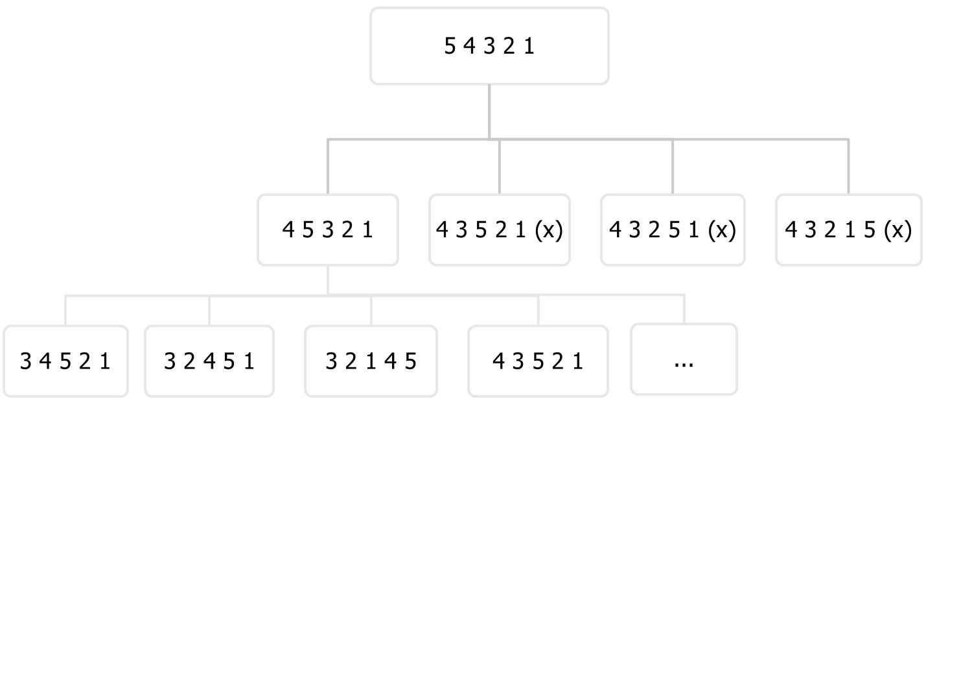
剪貼總次數：2

Slide 5
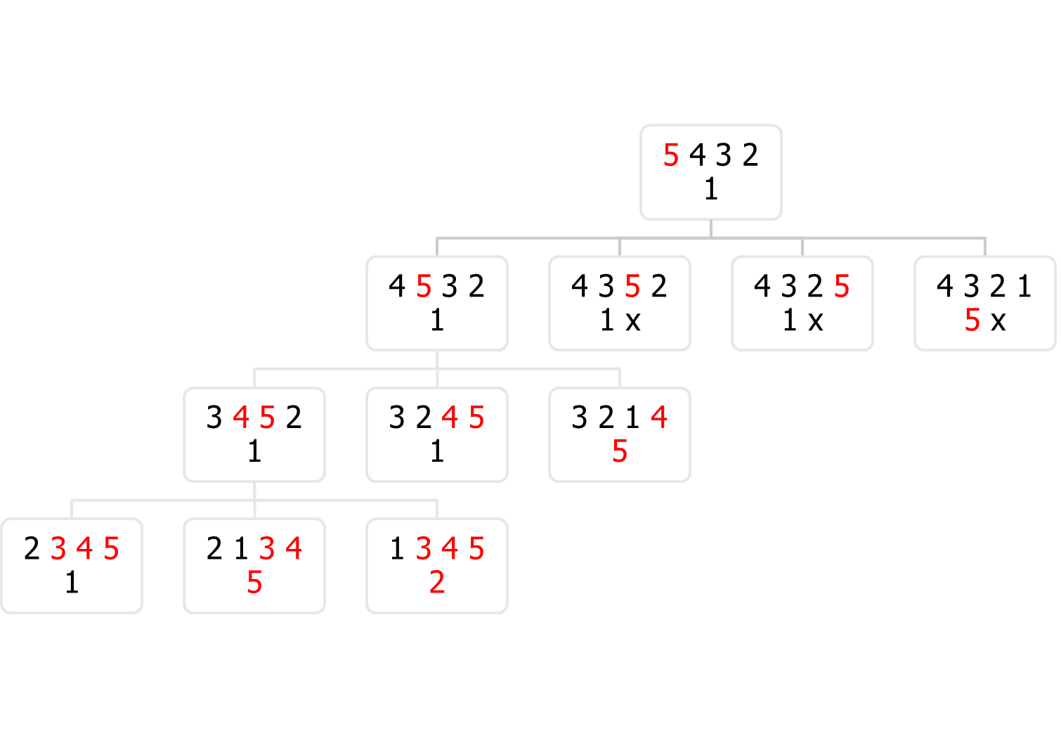
剪貼總次數：3，剪下區間的起點為1的且區間長度為1的情形

Slide 6
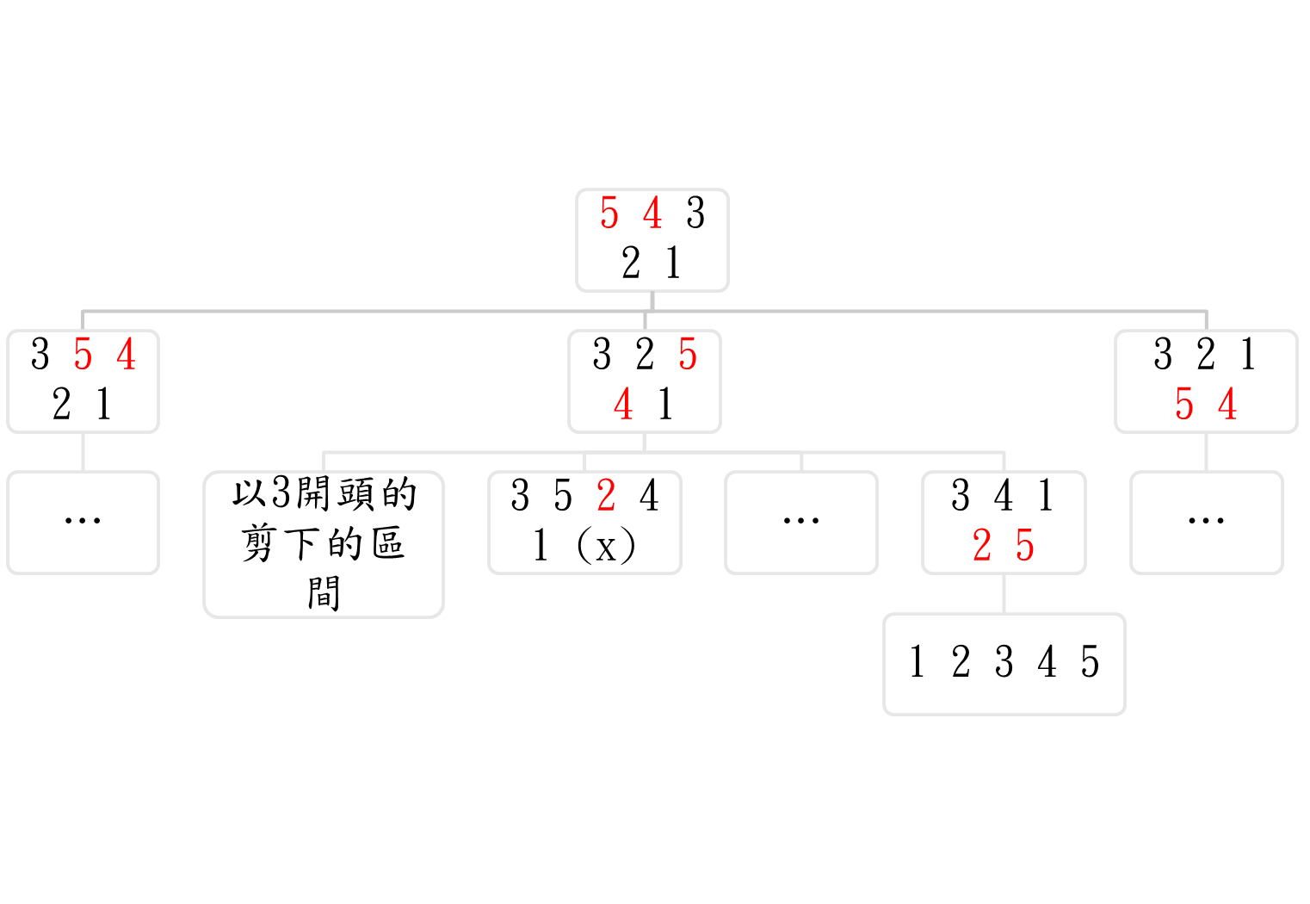
剪貼總次數：3，剪下區間的起點為1的且區間長度為2的情形

Slide 7
討論：
(1) 估計函數：針對此題因為改變一個區段，就會改變三個區段後面的情形，如下圖，所以對於此題，剪貼一次可以改變3個數後面的狀態，因此得到 (maxn-deep)*3<h，這個式子表示在剩下的剪貼次數中，是否可以讓後繼不正確的數字都在自己的位置上。
A
C
B
D
A
B
C
D

